Slide 1






Renforcement lexical par un entraînement informatisé en Français signé.
Etude de cas clinique chez une adolescente porteuse de Trisomie 21.
Agnès WITKO, Maître de Conférence, Orthophoniste.
Marie BOUNHOL, Orthophoniste.
Morgane SERVIER, Orthophoniste.

Slide 2

Grandir harmonieusement
CONTEXTE
THEORIE
 Augmentation de l’espérance de vie des personnes porteuses de T21 : une victoire sur l’adversité (Head et al., 2002)
➔ Des besoins tout au long de la vie :
    Qualité de vie à la hauteur de la longévité (Azéma & Martinez, 2005)
    Participation sociale : une citoyenneté assumée et accompagnée (Guerdan et al., 2009)
    Apprentissages et accès à une autonomie (Guidetti & Tourette, 2007 ; Yeager Pelatti, 2015, Rives, 2015)
    ⬇
PROTOCOLE
RESULTATS
DISCUSSION
    Droit d’accéder à
    « son plein potentiel de développement »
PERSPECTIVES

Slide 3
Equipement neurobiologique et langage
CONTEXTE
THEORIE
    Hétérochronie de développement selon les domaines cognitifs (Nader-Grosbois, 2006; Martin et al., 2009)
        ➔ Dynamisme pendant les 15 premières années de vie (Tsao & Céleste, 2006)
    Déficit oromoteur : une intelligibilité réduite (Kumin, 2006)
    ➔ Il existe des moyens pour contourner ces difficultés
  Langage ralenti par :
    une expressivité freinée dès les premières expériences linguistiques (Kumin, 2006 ; Ammann, 2012)
    des difficultés d’abstraction et de conceptualisation (Kanno & Ikeda, 2002)
PROTOCOLE
RESULTATS
DISCUSSION
PERSPECTIVES

Slide 4
Des ressources disponibles
CONTEXTE
    Langage non verbal, Mémoire à Court terme visuo spatiale, Mémoire à long terme ➔ préservés (Clibbens, 2001)
    Langage verbal
        Réception > Expression (Clibbens, 2001)
        Lexique > Syntaxe (Clibbens, 2001 ; Martin et al, 2009 ; Cleland et al., 2010)
            Ressource plus malléable et plus accessible (Yeager & Pelatti, 2015)
            Noms > Verbes (Bello et al., 2014)
    Habiletés pragmatiques ➔ Appui sur la compétence communicative (Roberts et al., 2007 ; Silverman, 2007)
        Malgré des faiblesses :
            pour formuler des requêtes (Kumin, 1996)
            pour réparer les accidents de communication (Yeager & Pelatti, 2015)
THEORIE
PROTOCOLE
RESULTATS
DISCUSSION
PERSPECTIVES

Slide 5

Les gestes chez les bébés
CONTEXTE
http://journeemondialetrisomie21.org/
THEORIE
Préconisations cliniques :
    Utiliser des gestes dès 7/8 mois (revue littérature, Buckley 1999)
    Encourager la communication manuelle signée (revue littérature, Nader-Grosbois, 2006)
    Usage des gestes comme pronostic positif (Roberts et al., 2007)
Gestes observés dans l’interaction avec leur mère (Laroche, 2004)
    Activité gestuelle originale du bébé
    Explosion gestuelle entre 12 et 18 mois
    Enseignement gestuel +++ pour stimuler les compétences langagières et communicatives
PROTOCOLE
RESULTATS
DISCUSSION
PERSPECTIVES
Notes:
et d’études qui évaluent l’apport d’un apprentissage gestuel sur les
Préconisation d’utilisation des gestes avec les bébés (Bickley 1999)
l’enfant regarde et peut produire du sens s’il ne peut pas prononcer, les parents accentuent les mots signés et font ressortir la structure du langage

Slide 6


CONTEXTE
Fonction augmentative
des gestes
http://journeemondialetrisomie21.org/
THEORIE
Exploitation de la cognition spatiale (Tsao &Céleste, 2006)
Meilleurs résultats pour réaliser une tâche sur consignes si elle est signée (Eliot & Weeks, 1993)
Utilisation du signe gestuel : renforcement des messages de manière naturelle et contextualisée (Clibbens, 2001 ; Mainela-Arnold, 2014)
⬇
GESTE MANUEL :
    Moyen Alternatif et Augmentatif en ergothérapie : MAAC (Charrière, 2007)
    CAA = COMMUNICATION ALTERNATIVE ET AUGMENTATIVE : choix jamais définitif et exclusif (Monfort,1998)
PROTOCOLE
RESULTATS
http://www.sematos.eu/lsf-telechargements.html#documents
DISCUSSION
PERSPECTIVES

Slide 7
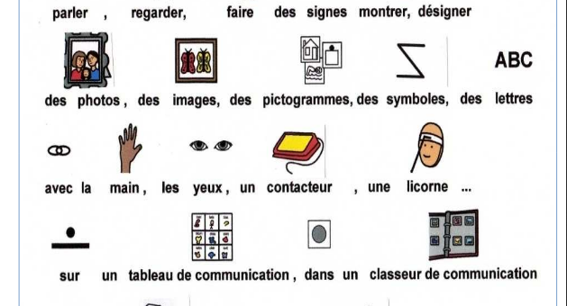

Une définition de la CAA
CONTEXTE
THEORIE
PROTOCOLE
RESULTATS
Sur un écran d’ordinateur
DISCUSSION
PERSPECTIVES
http://www.isaac-fr.org/images/stories/Accueil/caa-quoi.pdf

Slide 8
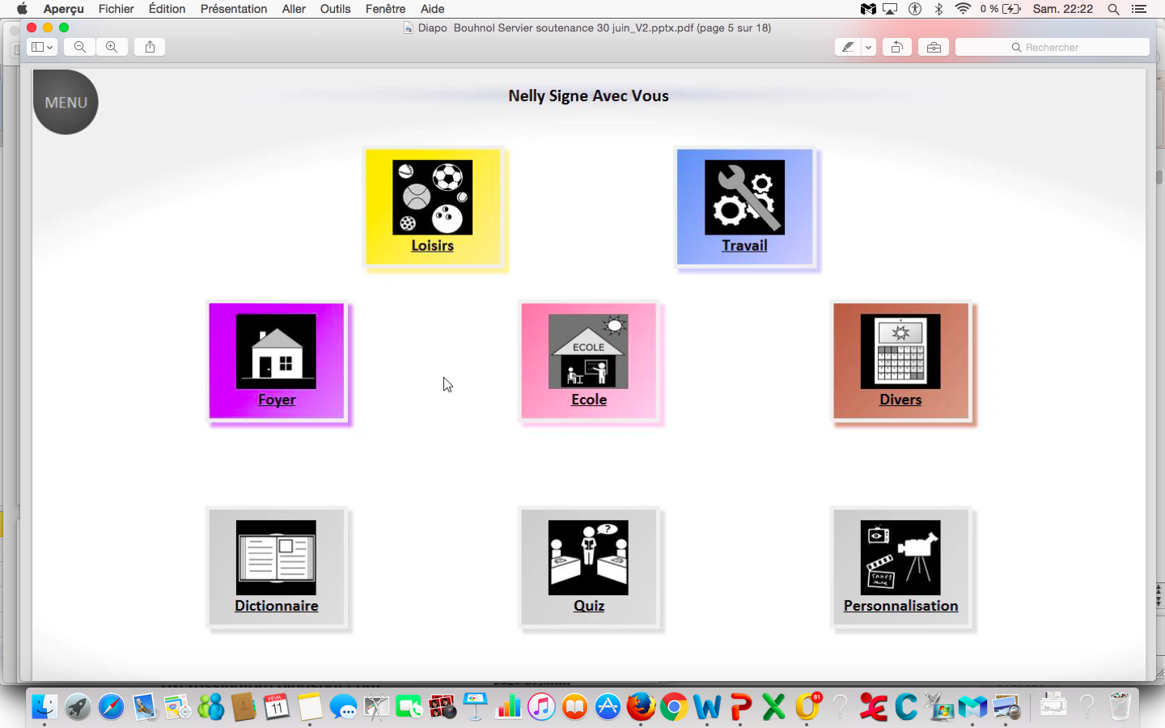
Nelly signe avec vous
CONTEXTE
Sabi Editions, 2012
Ecran d’accueil
THEORIE
5 catégories
de thèmes
à disposition
PROTOCOLE
322 mots
232 mots
RESULTATS
387 mots
306 mots
294 mots
DISCUSSION
Dictionnaire
Quizz
Personnalisation
PERSPECTIVES
Notes:
1541 mots

Slide 9
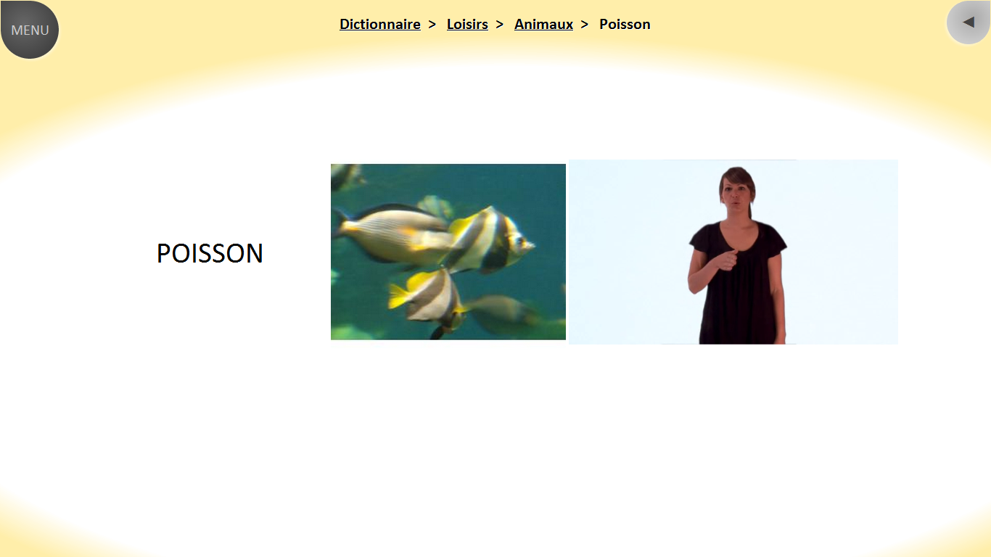
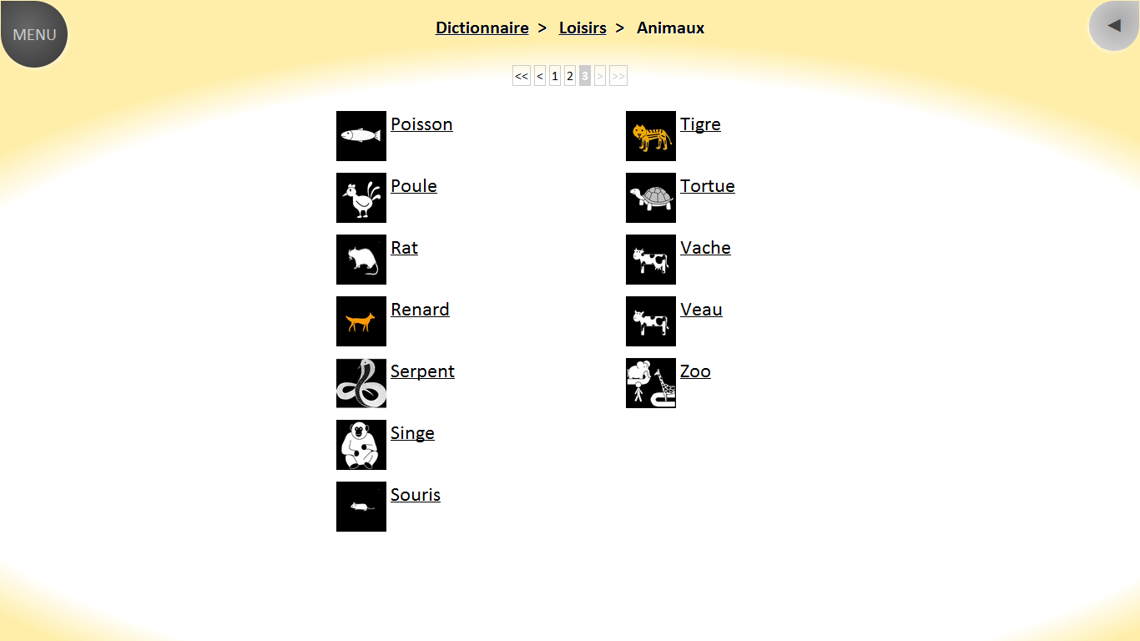
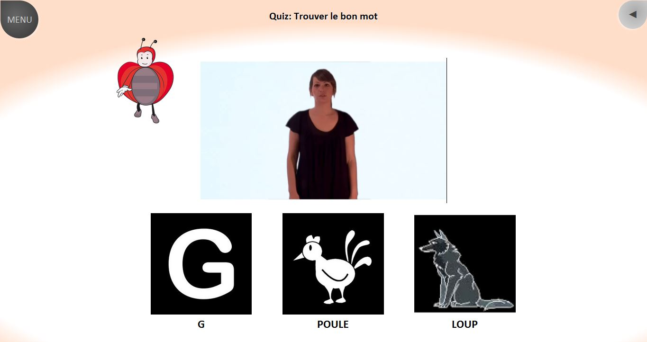
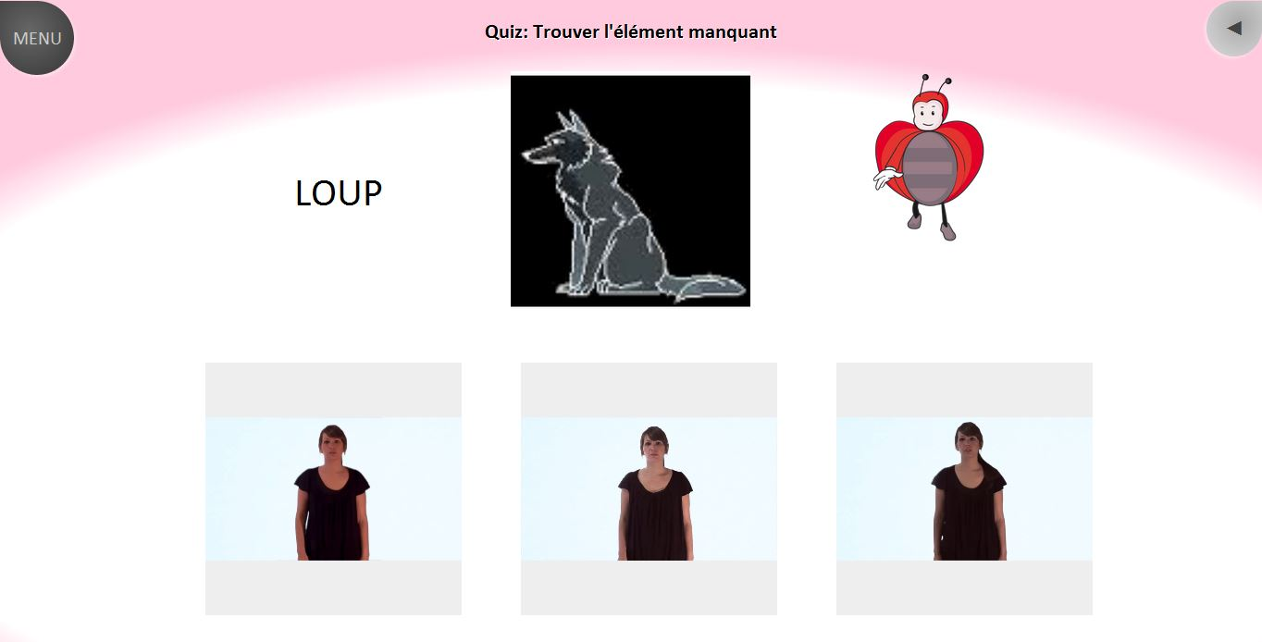
Nelly signe avec vous
CONTEXTE
Sabi Editions, 2012
THEORIE
Français signé
Mot écrit
Photo
PROTOCOLE
Symbolique
analogique
Symbolique
+ degré d’iconicité selon les gestes
RESULTATS
Rubrique
Quiz
Rubrique
Quiz
DISCUSSION
PERSPECTIVES

Slide 10
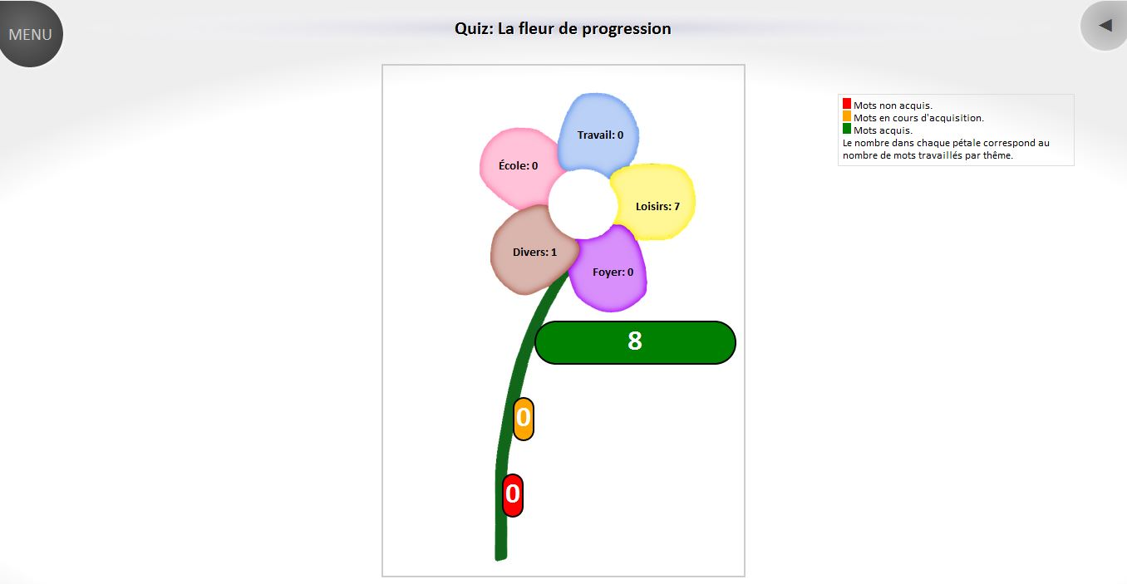
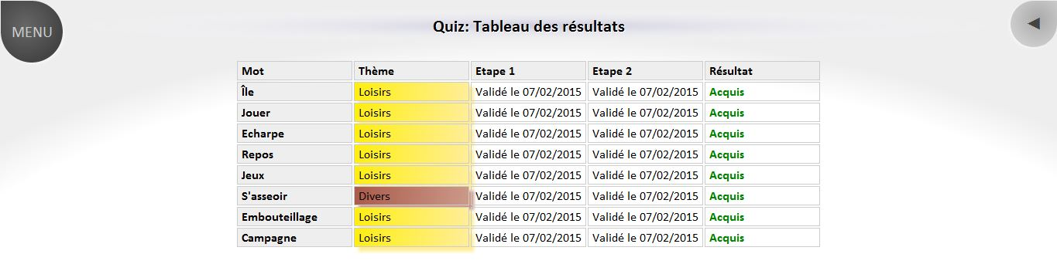
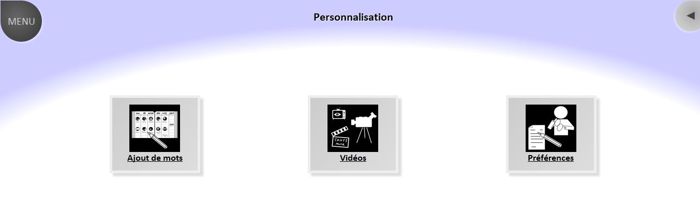
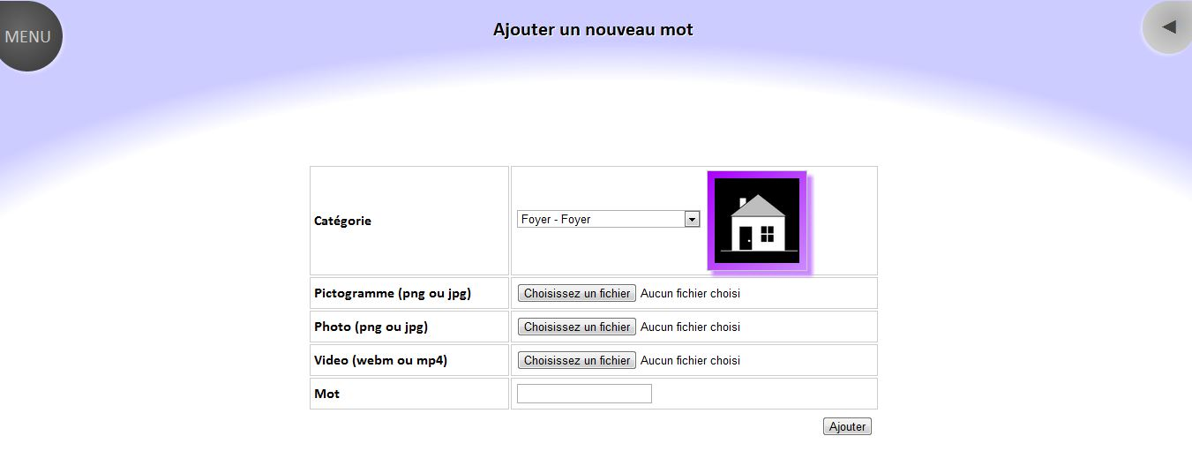
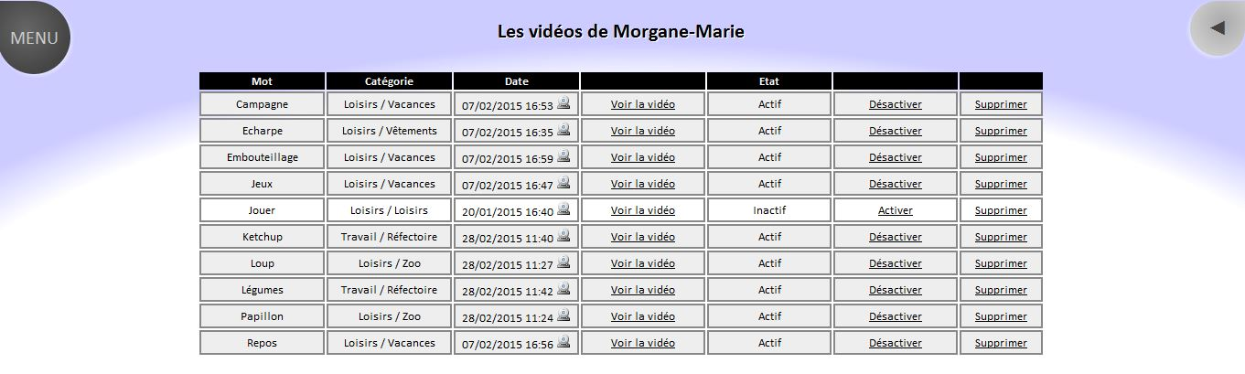
Fleur évaluation
QUIZZ
Tableau résultats
CONTEXTE
THEORIE
PROTOCOLE
Personnalisation
Ajout de mots
RESULTATS
DISCUSSION
Vidéo des mots appris
PERSPECTIVES

Slide 11
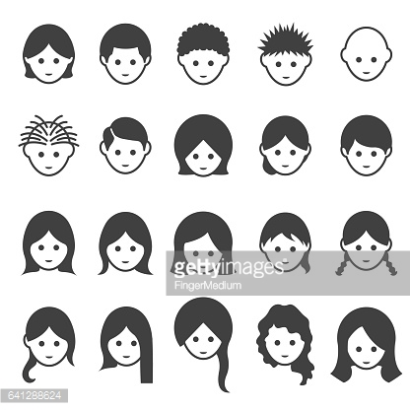
CONTEXTE
FAUSTINE
11 ans
Suivis
Entrainement
Evaluation clinique
Pré-test
Juillet 2015
Post-test
Janvier 2016
Entretien famille
Entretien orthophoniste référent soin
Orthophonie depuis l’âge de 3 ans ½
Accomp.
parental
Prise en charge institutionnelle IME
avec des temps de scolarisation
Evaluation pendant entrainement
7/18
THEORIE
PROTOCOLE
RESULTATS
➔ Une séance hebdomadaire pendant 4 mois
➔ Lieu : cabinet de l’orthophoniste
➔Praticiens : deux étudiantes en 4ème année d’orthophonie,
encadrées par un chercheur.
DISCUSSION
PERSPECTIVES
Notes:
En parallèle du soin courant orthophonique

Slide 12
Apprentissage ludique du Français Signé
Stock de signes de la Langue des Signes Française pour renforcer l’oral.
« mode de communication courant, spontané et souvent inconscient » ( Manteau-Sepulcre, 2013)
CONTEXTE
THEORIE
Avantages
PROTOCOLE
Augmenter le bain de langage
(Buckley, 1999)
Approche écologique en lien avec le quotidien
(Buckley, 1999)
RESULTATS
Hypothèses
DISCUSSION
1️⃣ Après entrainement, réception verbale lexicale > production.
2️⃣ Acquisition de mots prouvé par une évaluation par choix aléatoire dans le stock de mots travaillés.
PERSPECTIVES

Slide 13
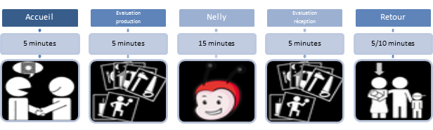
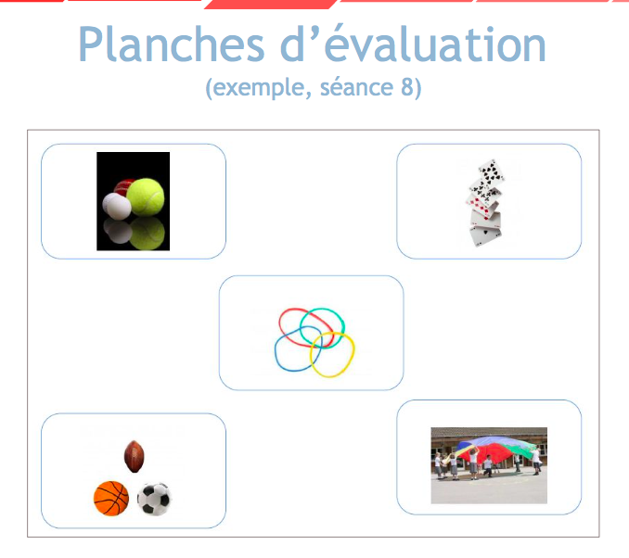
Script d’une séance
CONTEXTE
Une séance hebdomadaire pendant 12 semaines (sept/déc. 2015)
THEORIE
➔ Apprentissage : 50 mots et signes associés
PROTOCOLE
RESULTATS
T1/ Evaluation
en debut de séance
EXPRESSION 5 mots
T1/ Evaluation
en fin de séance
RECEPTION 5 mots
T2/ Evaluation
Intermédiaire à mi parcours
T3/ Evaluation
Fin de programme
DISCUSSION
PERSPECTIVES
Notes:
Des évaluations, à la fin de chaque séance, à la moitié et à la fin du programme, ont montré d’une part le maintien des acquis concernant le lexique travaillé, et d’autre part la dimension cumulative d’un apprentissage lexical contrôlé. Avant le début des séances, les scores à différents tests ont montré que la réception lexicale était supérieure à la production. Grâce à l’entraînement, cette dernière a évolué plus significativement que la réception. Néanmoins, la durée de l’entraînement n’a pas permis d’observer une amélioration significative des capacités lexicales réceptives et productives en post-test. L’implémentation de cet outil dans un programme de stimulation langagière semble ouvrir la porte au français signé comme levier langagier flexible et efficace. Les dimensions numérique, mobile et ludique du logiciel jouent un rôle très important dans l’adhésion de l’adolescente et de sa famille au programme d’entrainement renforcé, rappelant la nécessaire continuité des soins au-delà des lieux thérapeutiques

Slide 14
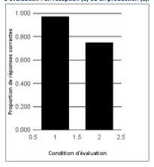
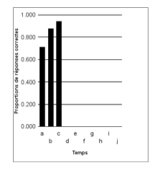
CONTEXTE
t2
THEORIE
PROTOCOLE
t1
t3
RESULTATS
RECEPTION
EXPRESSION
DISCUSSION
Proportions de réponses correctes en fonction de la condition d’évaluation
Proportions de réponses correctes en fonction
des 3 temps d’évaluation
PERSPECTIVES
Notes:
Des évaluations, à la fin de chaque séance, à la moitié et à la fin du programme, ont montré d’une part le maintien des acquis concernant le lexique travaillé, et d’autre part la dimension cumulative d’un apprentissage lexical contrôlé.

Slide 15
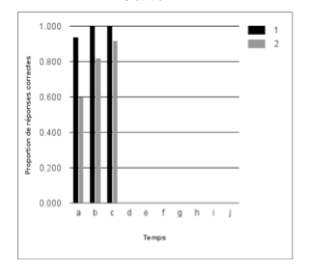
CONTEXTE
RECEPTION
EXPRESSION
THEORIE
PROTOCOLE
RESULTATS
DISCUSSION
t1
t2
t3
Temps d’évaluation
Proportions de réponses correctes en fonction de la condition d’évaluation et du temps
PERSPECTIVES
Test non paramétrique Q’ (Mickaël, 2007)
Notes:
Grâce à l’entraînement, l’expression a évolué plus significativement que la réception.
Néanmoins, la durée de l’entraînement n’a pas permis d’observer une amélioration significative des capacités lexicales réceptives et productives en post-test.

Slide 16
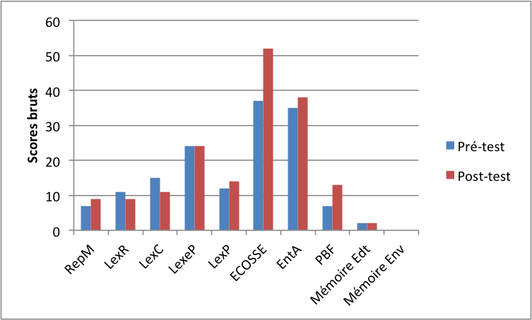
CONTEXTE
THEORIE
PROTOCOLE
RESULTATS
DISCUSSION
Evaluation clinique : comparaison des scores entre pré test et post test
PERSPECTIVES
Notes:
Avant le début des séances, les scores à différents tests ont montré que la réception lexicale était supérieure à la production.

Slide 17
Résultats révélateurs
CONTEXTE
Meilleure attention
Concentration facilitée
Regard dirigé sur celui qui parle
Activité cognitive
enrichie
LANGAGE
Participation famille
THEORIE
◆ Attention soutenue
◆ Participation satisfaisante
PROTOCOLE
◆ Meilleure focalisation
RESULTATS
◆ Multimodalité : activité cérébrale au niveau moteur, sensoriel et verbal
SYNTHESE
Plus d’initiatives de communication
Plus de précision lexicale
◆ Plus de facilité pour comprendre ?
Adhésion de l’adolescente + Famille
PERSPECTIVES

Slide 18
CAA (Llyod & Quist, 1997)
CONTEXTE
THEORIE
Principe de parcimonie :
    Atteindre des objectifs que d’autres moyens/systèmes ne permettent pas d’atteindre
    Soutenir des stratégies performantes et disponibles grâce à la CAA = Nelly a fait ses preuves !!
5 Critères d’évaluation : ce qui a fonctionné avec Faustine
    Apprentissage minimal : utilisation immédiate même partielle ➔ OUI
    Énergie minimale : peu d’effort ➔ Oui
    Interférence minimale : automatisation rapide ➔ Oui
    Meilleur bénéfice : mieux évaluer la réponse aux besoins ?
    Praticité et utilité : adaptation et accessibilité pour les utilisateurs ➔ OUI demande motivée de la famille
PROTOCOLE
RESULTATS
SYNTHESE
PERSPECTIVES

Slide 19
Nelly Signe avec vous
CONTEXTE
THEORIE
AVANTAGES
Personnalisable
Prototype
Indications selon les troubles ?
4 modalités
Numérique
Accessibilité ?
LIMITES
PROTOCOLE
Langage oral
Image - Photo
Vidéo Français Signé
Langage écrit
  Avenir de Nelly ?
RESULTATS
  Mac ?
  Tablette?
  Smartphone?
Ordinateur PC
Profil utilisateur
Quizz évaluation
Dictionnaire
  Compétences requises ? Compétences développées ?
DISCUSSION
PERSPECTIVES

Slide 20








Nelly Signe Avec Vous
Un lexique vivant
Un dictionnaire parlant
CONTEXTE
THEORIE
Répondre aux besoins d’apprentissage quand l’enfant grandit par un outil utile et simple.
PROTOCOLE
RESULTATS
Collaborer avec la famille et les milieux d’apprentissage dans le quotidien
DISCUSSION
Développer l’auto-apprentissage avec des outils adaptés
PERSPECTIVES
Notes:
Renforcement lexical participe à l’amélioration des capacités langagières et communicationnelles
Restauration des bris de communication par le signe efficace
Organiser et développer des capacités cognitives de manière multimodale
➔ Français signé : un levier langagier flexible et efficace.
Logiciel : numérique + personnalisable + ludique
Rôle très important dans l’adhésion de l’adolescente et de sa famille au programme d’entrainement renforcé,
Nécessaire continuité des soins au-delà des lieux thérapeutiques
ACT
1/ Prototype
2/ Profil utilisateur
3/ Apports et limites
INFO sur le produit :
1/ Site à venir
2/ Veille technologique et compétitivité du logiciel
3/ Distribution du produit via des rencontres familles/professionnels : comment se rapprocher des usagers sans succomber à l’attractivité de nouveaux gadgets
4/ Avis des professionnels : Canada, Algérie…

Slide 21
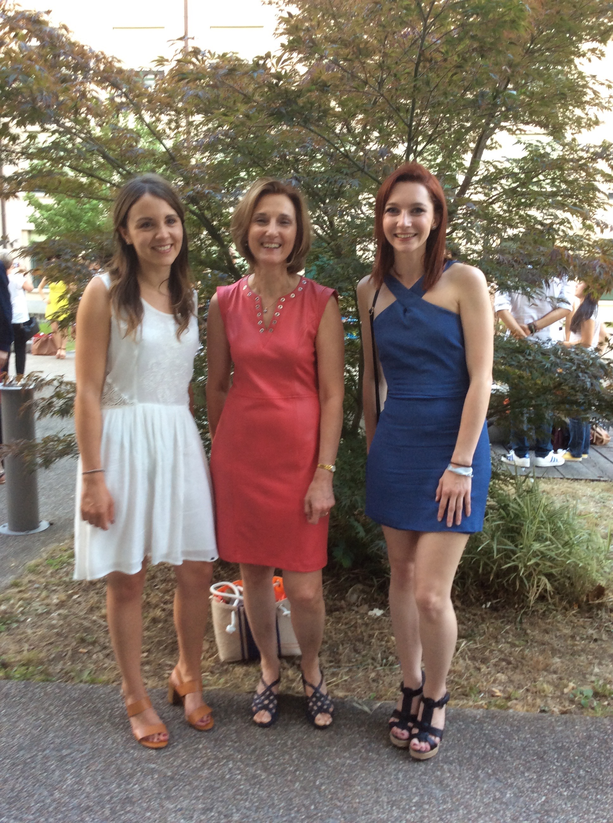
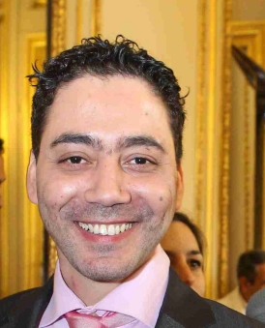



Remerciements aux personnes
qui se sont engagées dans cette étude
Marie
BOUHNOL
Morgane
SERVIER
Mehdi
YAKOUBI
Agnes
BO

Slide 22
Abbeduto.L , Melissa M. Murphy, Erica K. Richmond, Adrienne Amman, Patti Beth, Michelle D. Weissman, Jee-Seon Kim, Stephanie W. Cawthon, and Selma Karadottir (2006) Collaboration in Referential Communication: Comparison of Youth With Down Syndrome or Fragile X Syndrome. American Journal on Mental Retardation: May 2006, Vol. 111, No. 3,170-183.
Ammann, I. (2012). Trisomie 21, approche orthophonique : repères théoriques et conseils aux aidants. Bruxelles : Solal.
Azéma, B. & Martinez, N. Les personnes handicapées vieillissantes : espérances de vie et de santé ; qualité de vie. Une revue de la littérature, Revue française des affaires sociales 2005/2 (n° 2), 295-333.
Bello, A., Onofrio, D., & Caselli, M.C. (2014). Nouns and predicates comprehension and production in children with Down syndrome. Research in Developmental Disabilities 35, 761-775.
Buckley, S. (1999). Improving the speech and language skills of children and teenagers with Down Syndrome. Down Syndrome News and Update. Vol.1, No. 3, 111-128.
Charrières, C. (2007). Remédier aux troubles de la communication. Des pictogrammes aux codes de communication : la place des moyens non technologiques dans la communication. AFP Formation (20èmes journées d’étude, Paris), 67-77.
Clibbens, J. (2001). Signing and Lexical Development in children with Down Syndrome. Down Syndrome Research and Practice, 7(3), 101-105
Cleland, J., Wood, S., Hardcastle, W., Wishart, J., & Timmins, C. (2010). Relationship between speech, oromotor, language and cognitive abilities in children with Down’s syndrome. International Journal of Language and Communication Disorders, January-February 2010.
Elliott, D., & Weeks, D. J. (1993). A Functional Systems Approach to Movement Pathology. Adapted Physical Activity Quarterly, (10), 312–323
Guerdan, V., Petitpierre G., Moulin JP., & Haelewyck, MC. (2009). Participation et responsabilités sociales, Bern : Peterl Lang.
Guidetti, M. & Tourrette, C. (2007). Handicaps et développement psychologique de l’enfant, Paris : A. Colin.
Head, E., Silverman, W., Patterson, D., & Lott, I. (2012). Aging and Down syndrome. Pharmacology and Nutritional Science Faculty Publication. Paper 22.
Kanno, K., & Ikeda, Y. (2002) Word-length effect in verbal short-term memory in individuals with Down’s syndrome. Journal of Intellectual Disability Research, volume 46, part 8 : 613-618, November 2002.
Kumin, L. (2006) Speech intelligibility and childhood verbal apraxia in children with Down syndrome. Down Syndrome Research and Practice 10(1), 10-22.
Laroche, S.E. (2004) « Y a-t-il un développement original de l'expression gestuelle chez les jeunes enfants trisomiques? », Devenir 2004/1 (Vol. 16), 45-53.
Llyod, LL., & Quist, RW. (1997). Principles and uses of technology, In LLYOD LL., FULLER DR., ARVIDSON HH., Augmentative ans Alternative Communication : A handbook of Principles ans Practices, Needham Heights, Massachussets : Allyn and Bacon, 107-126.
Mainela-Arnold, E., Alibali, M.W., Hostertter, A.B., & Evans, J.L. (2014). Gesture-speech integration in children with specific language impairment. International Journal of Language and Communication Disorders, vol 49, No. 6, 761 – 770.
Manteau-Sepulchre, E. (2013). Education, rééducation ou conservation du langage oral et de la parole dans les surdités appareillées ou non, y compris en cas d’implantation cochléaire, in ROUSSEAU, T., GATGNOL P., & TOPOUZKHANIAN, S., (Dir.), Les Approches thérapeutiques en orthophonie, tome 4, pp. 47-104, Isbergues : Ortho Edition.
Martin, G.E., Klusek, J., Estigarribia, B. & Roberts J.E. (2009). Language Characteristics of Individuals with Down Syndrome. Top Lang Disord, 29(2): 112-132
Monfort, M. (1998). Les systèmes de communication alternative chez l’enfant IMC, Rééducation Orthophonique, 193, 143-153.
Nader-Grosbois, N. (2006). Le développement cognitif et communicatif du jeune enfant. Du normal au pathologique, Bruxelles, De Boeck.
Rives, C. (2015). Place des nouvelles technologies dans le champ du handicap mental : perspectives orthophoniques, Rééducation Orthophonique 264, 151-
166.
Roberts, J.E, Price, J., & Malkin, C. (2007). Language and communication development in Down syndrome. Mental Retardation and Developmental Disabilities Research Reviews 13: 26-35.
Silverman, W. (2007). Down Syndrome: Cognitive Phenotype. Mental Retardation and Developmental Disabilities Research Reviews 13: 228-236.
Tsao, R., & Céleste, B. (2006). Etude longitudinale du développement cognitif chez des enfants avec trisomie 21, Revue francophone de la déficience intellectuelle, Volume 17, 5-11.
Yakoubi, M. (2012) Nelly Signe avec Vous, SabiEditions
Yeager Pelatti, C. (2015). Enhancing Oral and Written Language for Adolescents and Young Adults with Down Syndrome. Seminars in speech and language/volume 36, number 1, pp 50-59.
REFERENCES

